Slide 1




Nuevo recurso digital

Slide 2
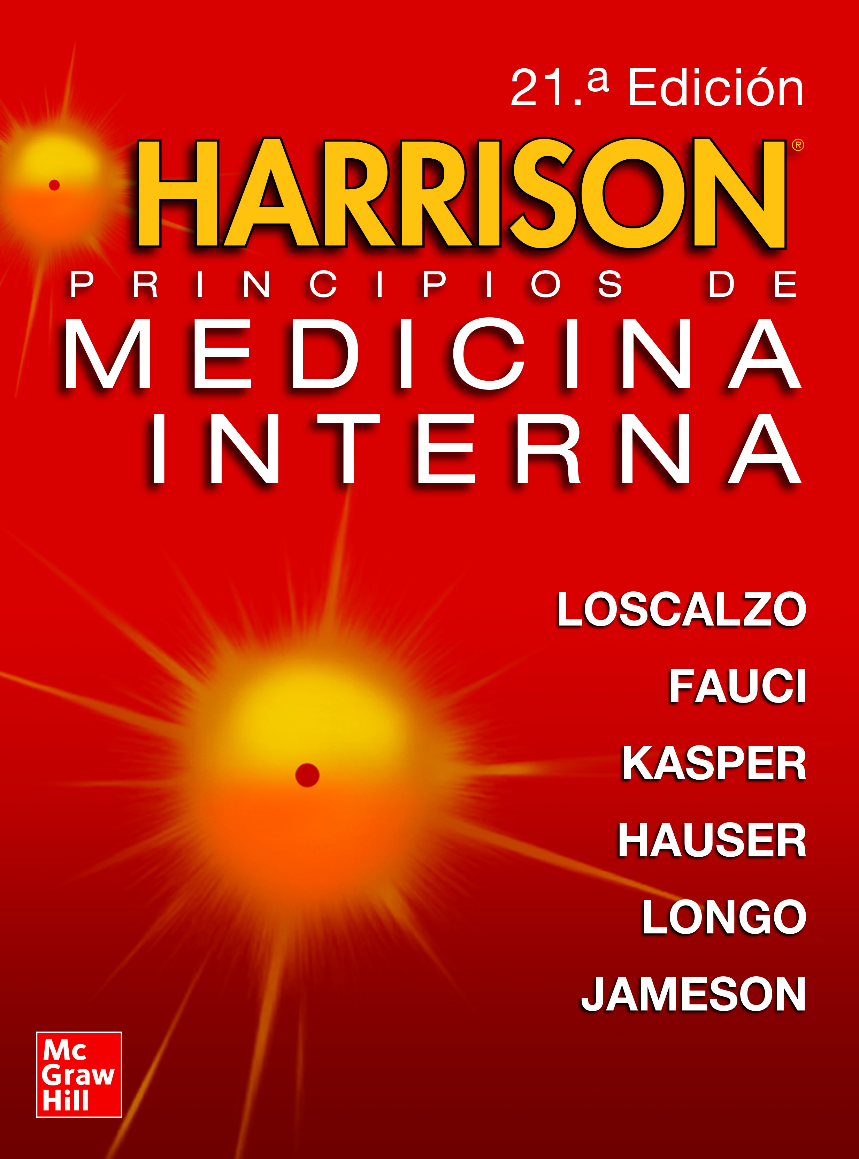

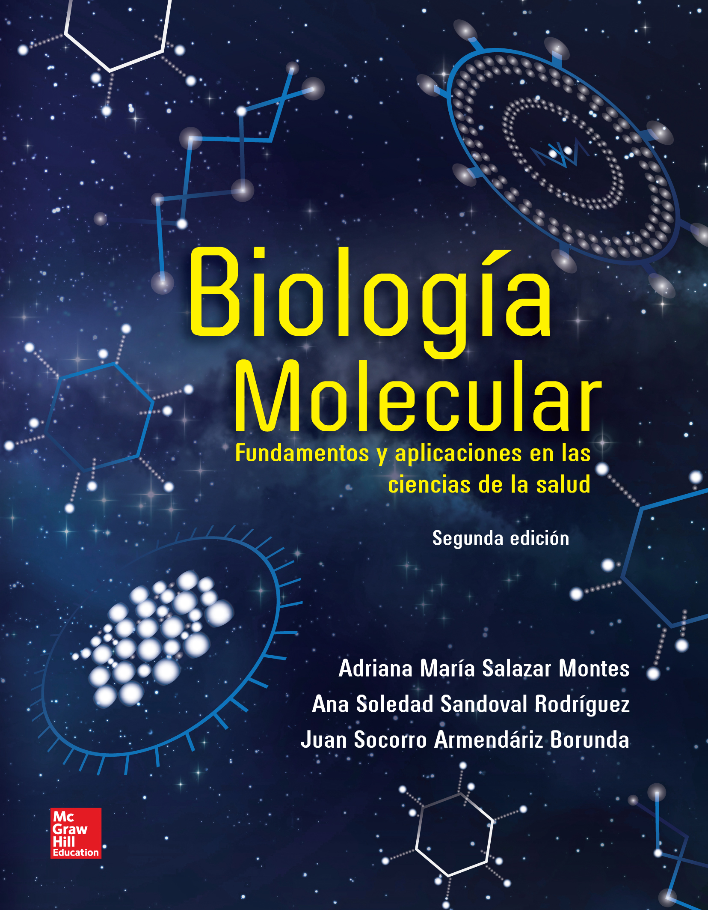
https://www.javerianacali.edu.co/biblioteca/recursos-digitales

Slide 3

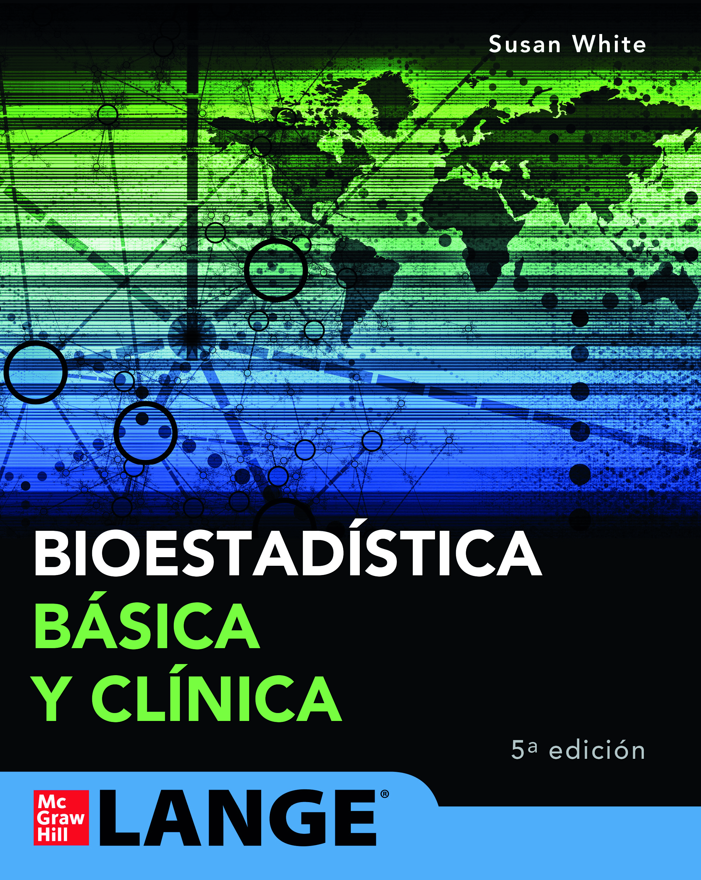
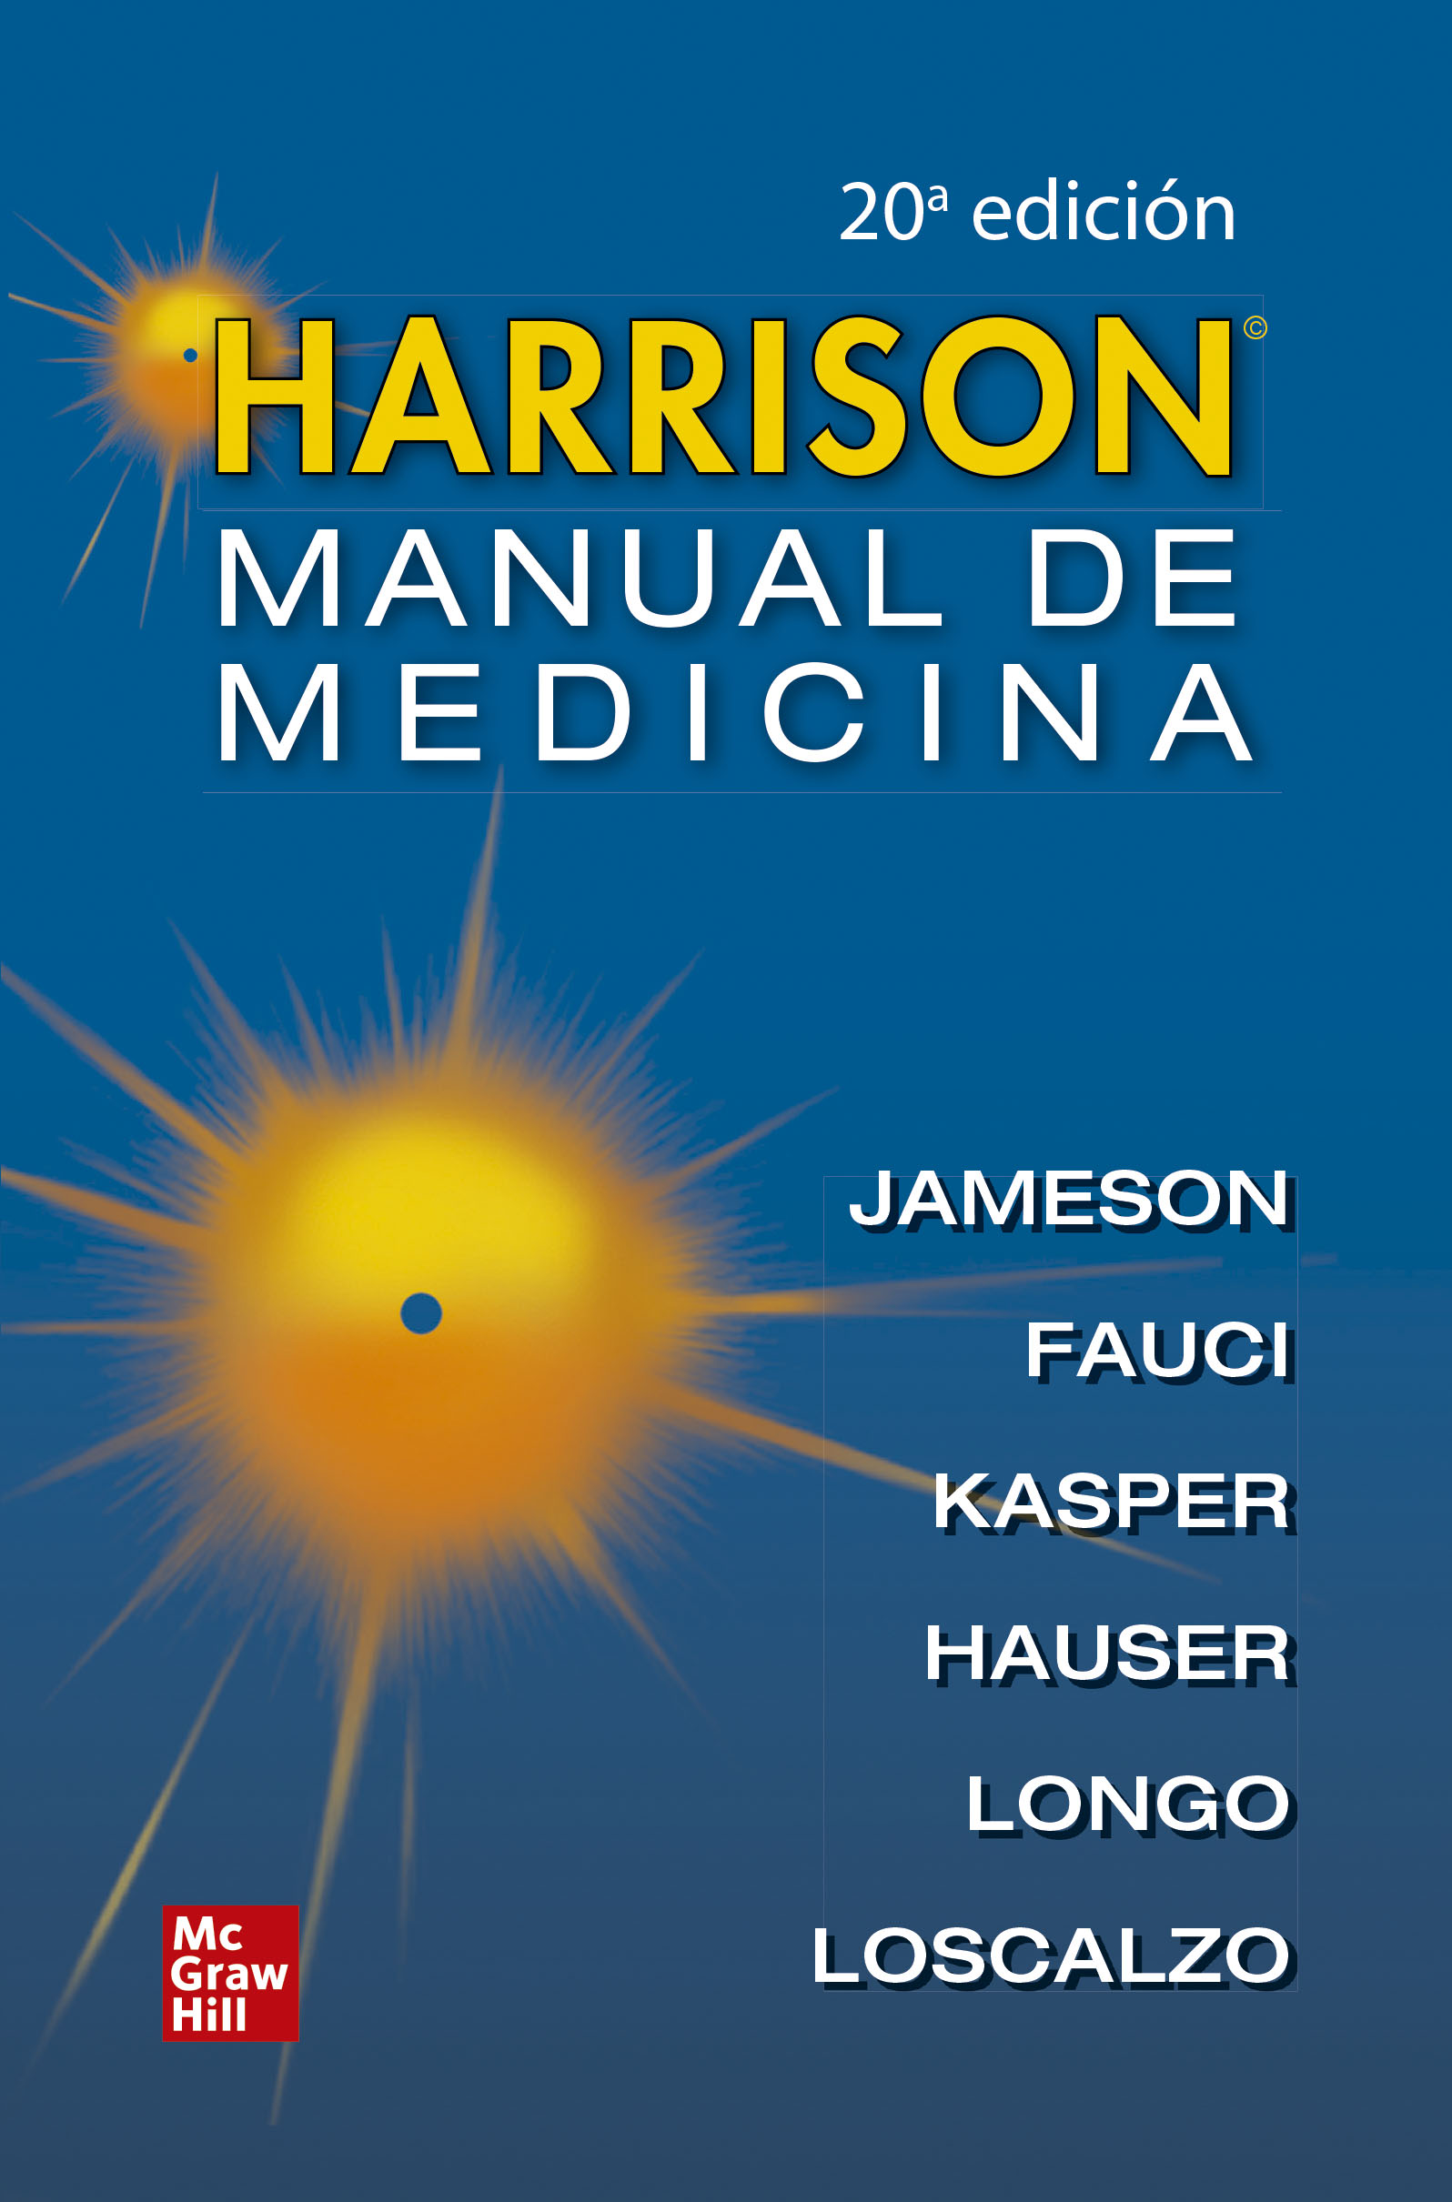
https://www.javerianacali.edu.co/biblioteca/recursos-digitales

